Slide 1
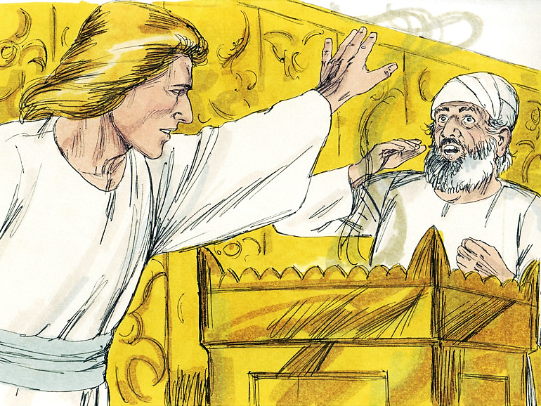
Primavera 2017/Gloria en Lugar de Ceniza: Redención en el Quebrantamiento
Sesión 5: Redimidos de la duda que paraliza
21 de mayo de 2017
(Lucas 1:11-20, 63-65)

Slide 2

Verdad Central
La Palabra de Dios es totalmente confiable.

Slide 3

Pasaje bíblico
Lucas 1.11-17

Slide 4
Lucas 1.11-17
¹¹Y se le apareció un ángel del Señor puesto en pie a la derecha del altar del incienso. ¹²Y se turbó Zacarías al verle, y le sobrecogió temor. ¹³Pero el ángel le dijo: Zacarías, no temas; porque tu oración ha sido oída, y tu mujer Elisabet te dará a luz un hijo, y llamarás su nombre Juan. ¹⁴Y tendrás gozo y alegría, y muchos se regocijarán de su nacimiento;

Slide 5
Lucas 1.11-17
¹⁵porque será grande delante de Dios. No beberá vino ni sidra, y será lleno del Espíritu Santo, aun desde el vientre de su madre. ¹⁶Y hará que muchos de los hijos de Israel se conviertan al Señor Dios de ellos. ¹⁷E irá delante de él con el espíritu y el poder de Elías, para hacer volver los corazones de los padres a los hijos, y de los rebeldes a la prudencia de los justos, para preparar al Señor un pueblo bien dispuesto.

Slide 6
Pasaje bíblico
Lucas 1.18-20

Slide 7
Lucas 1.18-20
¹⁸Dijo Zacarías al ángel: ¿En qué conoceré esto? Porque yo soy viejo, y mi mujer es de edad avanzada. ¹⁹Respondiendo el ángel, le dijo: Yo soy Gabriel, que estoy delante de Dios; y he sido enviado a hablarte, y darte estas buenas nuevas. ²⁰Y ahora quedarás mudo y no podrás hablar, hasta el día en que esto se haga, por cuanto no creíste mis palabras, las cuales se cumplirán a su tiempo.

Slide 8
Pasaje bíblico
Lucas 1.63-65

Slide 9
Lucas 1.63-65
⁶³Y pidiendo una tablilla, escribió, diciendo: Juan es su nombre. Y todos se maravillaron. ⁶⁴Al momento fue abierta su boca y suelta su lengua, y habló bendiciendo a Dios. ⁶⁵Y se llenaron de temor todos sus vecinos; y en todas las montañas de Judea se divulgaron todas estas cosas.

Slide 10

Próximo Estudio Dominical
Primavera 2017/Tema: Gloria en lugar de ceniza: Redención en el quebrantamiento
Sesión 6: Redimidos de un pasado de incredulidad
28 de mayo de 2017
Leer y meditar en:
(Hechos 26.9-20)

Slide 11


